Slide 1
ZESTAW ĆWICZEŃ Z GIMNASTYKI ŚRÓDLEKCYJNEJ Miesiąc: GRUDZIEŃ, STYCZEŃ

Slide 2
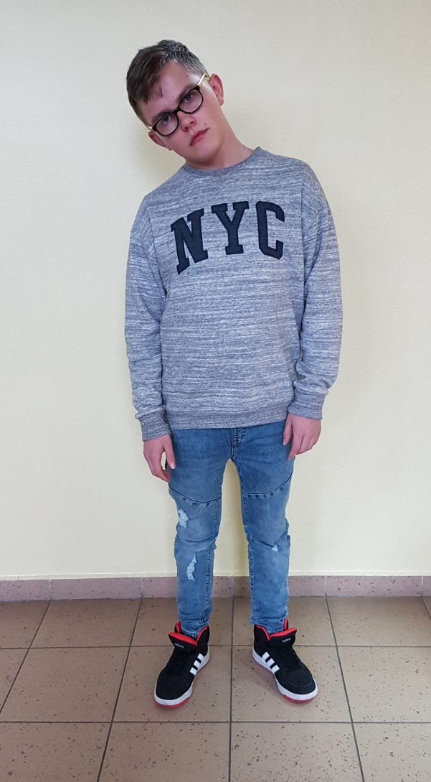
1. „Rysowanie cyfry głową” np. 3, 6, 9.

Slide 3
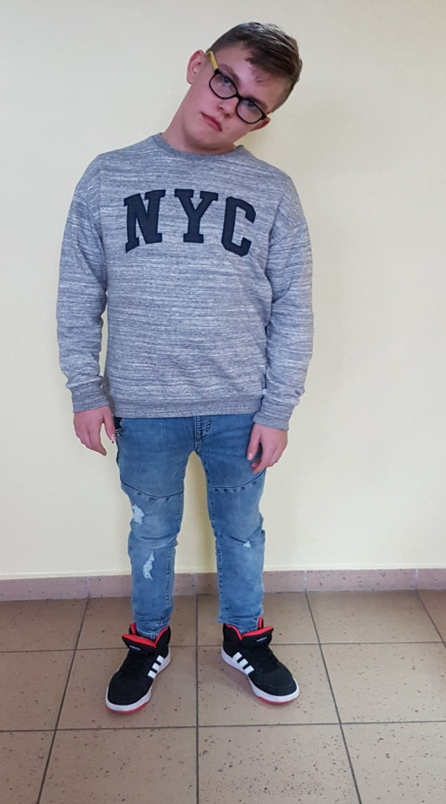

Slide 4
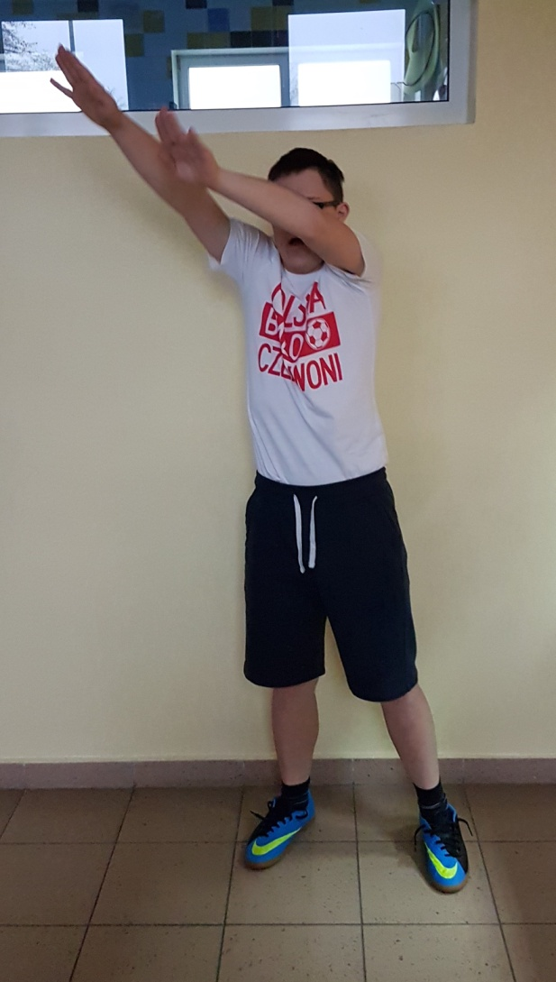
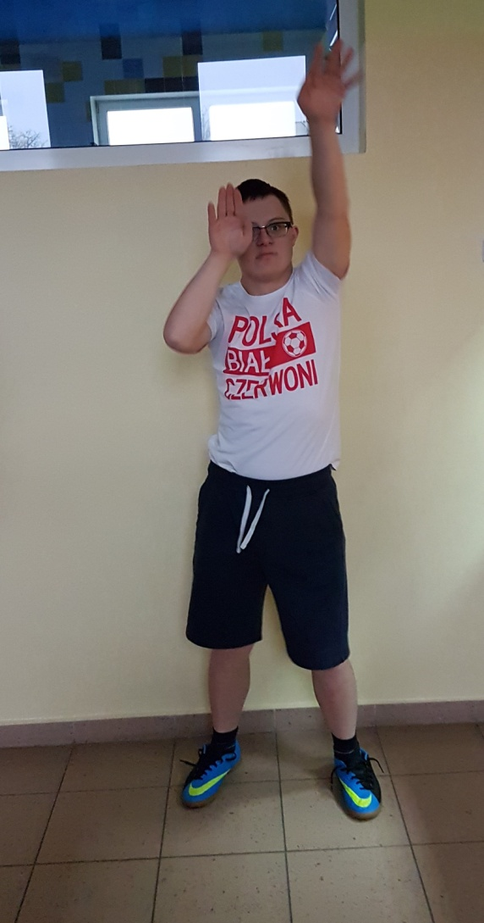
2.„Rozwieszanie bielizny”. Stojąc w lekkim rozkroku z ramionami wyciągniętymi w górę naśladowanie rozwieszania bielizny.

Slide 5
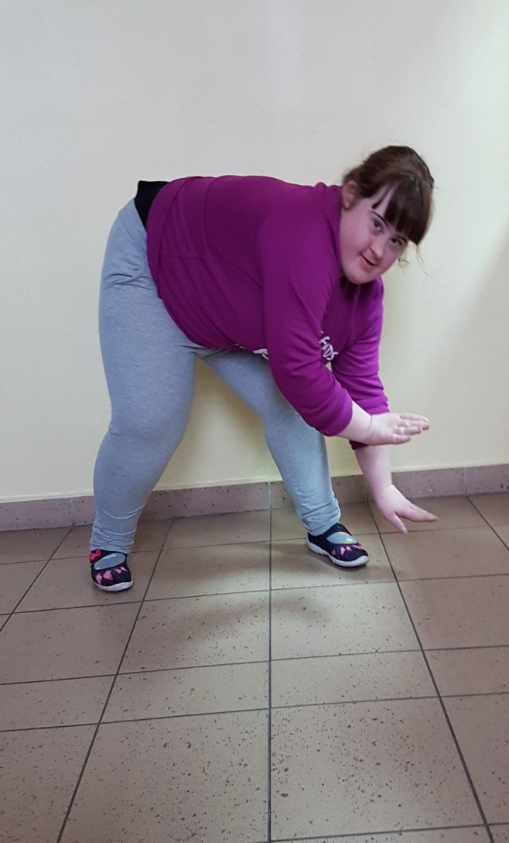
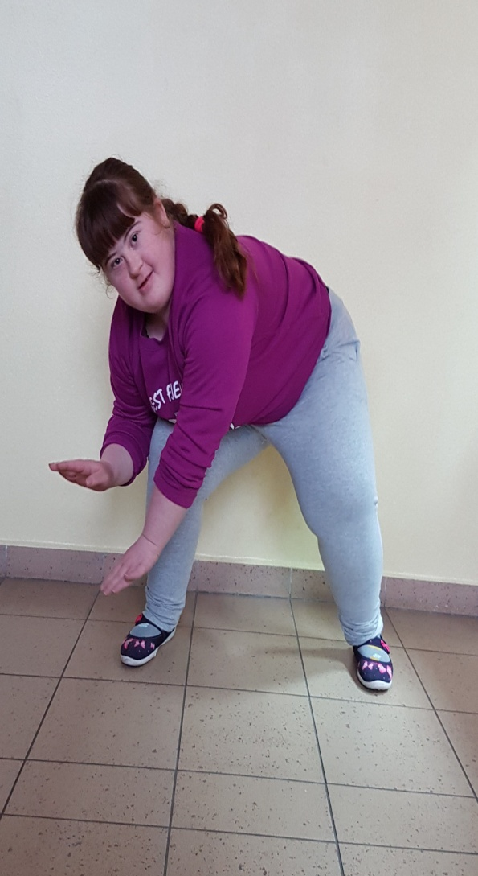
3. „Sadzenie ziemniaków”. Poprzez skłon w przód z dotknięciem rękoma podłogi uczniowie naśladują sadzenie ziemniaków.

Slide 6
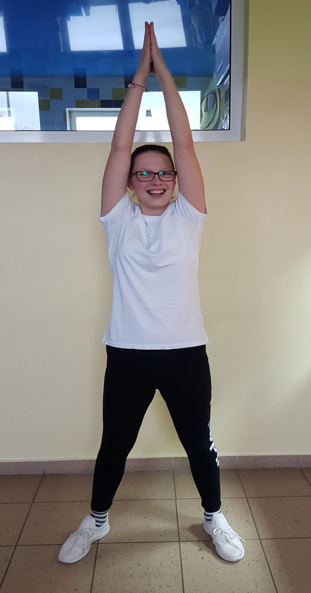
4. „Podskoki pajaca”. Podskoki rozkroczne z wymachem ramion bokiem w górę i w dół.

Slide 7
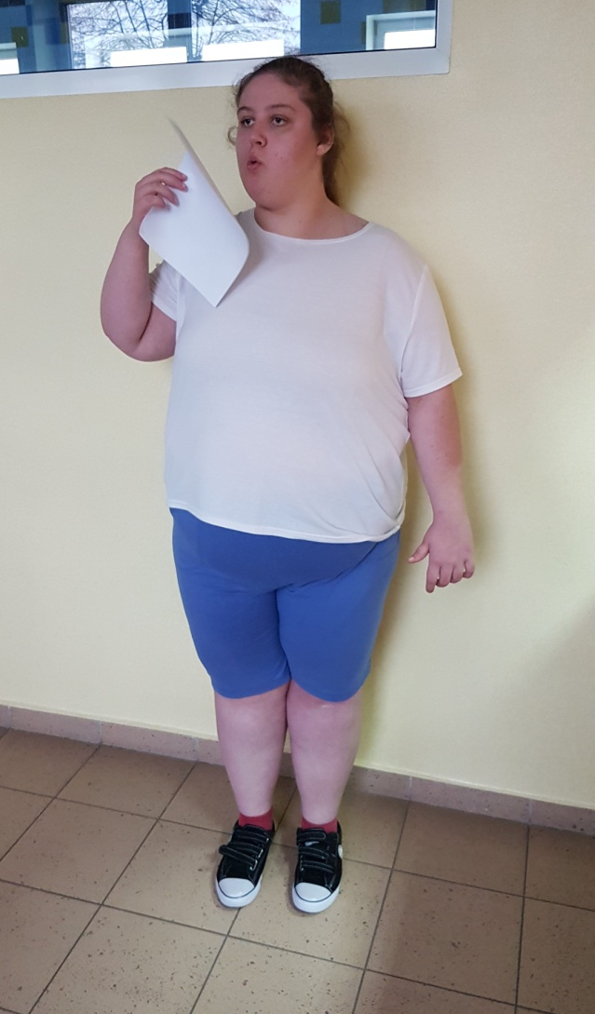
5.Dmuchanie w kartkę - głęboki wdech nosem i wydech ustami. Ćwiczenie możemy wykonać również z balonem.

